Slide 1

Hegymászás
Krausz Márton

Slide 2
Az algoritmus jellemzése
Hill Climbing jellemzők: Az algoritmus a közvetlen szomszédok közül mindig a legmagasabb értékű irányt választja, ezzel egyértelműen a Hill Climbing stratégiát követi.
Backtracking: A program nem alkalmaz valódi visszalépést, de a még nem látogatott mezők keresése révén kerülheti el az elakadást és a visszatérési szükségletet.

Slide 3
A hegymászó lépései 1-5.
Kezdőpozíció beállítása: A függvény current_x és current_y változókban tárolja a pont kezdeti helyét, amelyet véletlenszerűen választ ki.
Látogatott mezők nyilvántartása: Egy visited mátrixot inicializál, amely minden celláról rögzíti, hogy a pont meglátogatta-e már.
Szomszédos cellák vizsgálata: Minden lépésnél megvizsgálja a szomszédos cellák magasságát, és összeveti azokat az aktuális pozícióéval.
Legmagasabb szomszéd kiválasztása: Ha vannak elérhető és nem látogatott szomszédos cellák, a pont a legmagasabb magasságú cellába lép.
Alternatív lépés keresése: Ha minden szomszédos cellát már meglátogatott, a függvény egy még nem látogatott cellába lép, így elkerüli az elakadást.

Slide 4
A hegymászó lépései 6-10.
Globális csúcsok nyilvántartása: A függvény számolja a megtalált legmagasabb csúcsokat, és a found_peaks listában rögzíti az újonnan felfedezett maximum helyeket.
Csúcsok számlálása: Ha egy új, legmagasabb magasságú csúcsot talál, növeli a count_of_found_max_peaks számlálót.
Aktuális állapot kiírása: Minden lépés után a függvény információkat ír ki, beleértve a lépés számát, az aktuális pozíciót, magasságot, és a talált csúcsok számát.
Végállapot felismerése: Ha minden globális maximumot megtalált, a függvény befejezi a keresést.
Eredmények mentése: Az elért eredményt, beleértve a megtett lépések számát és a talált csúcsok számát, egy rekordfájlba menti.

Slide 5
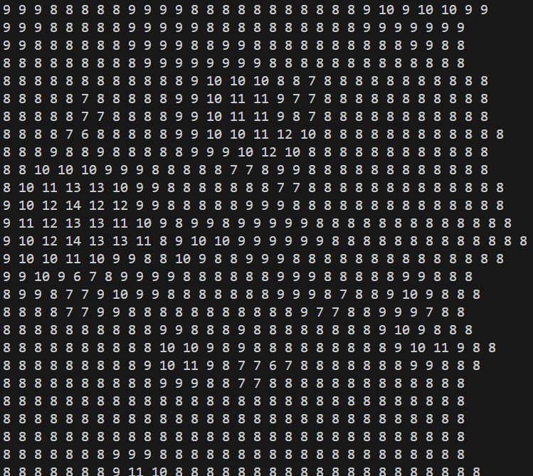
10 lépés bemutatása
Indulunk a 8-ról
Léptünk a 9-re mivel az volt a legnagyobb
Aztán a 10-re
Aztán a 10-re
Aztán a 9-re mert vissza nem lép
Aztán 10-re
Aztán 9-re mert vissza nem lép
Aztán 9-re
Aztán 9-re
Aztán 9-re
Aztán 10-re

Slide 6
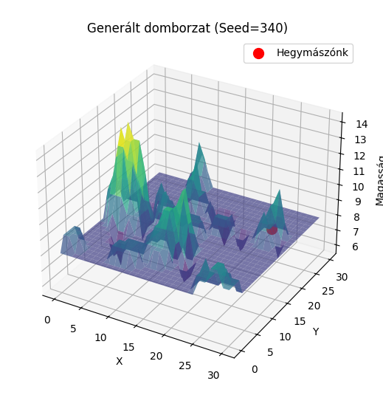
Tesztelt pálya 1. Seed = 340
Átlag: 123,012

Slide 7
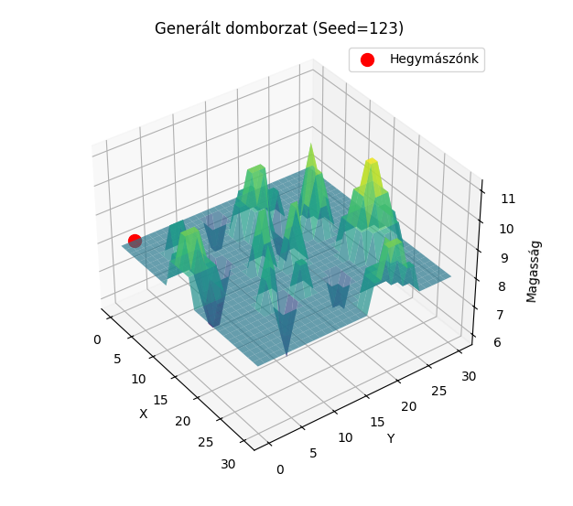
Tesztelt pálya 2. Seed = 123
Átlag: 231,13

Slide 8
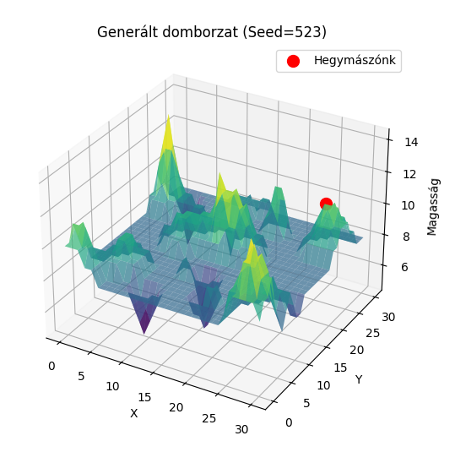
Tesztelt pálya 3. Seed = 523
Átlag: 247,52

Slide 9
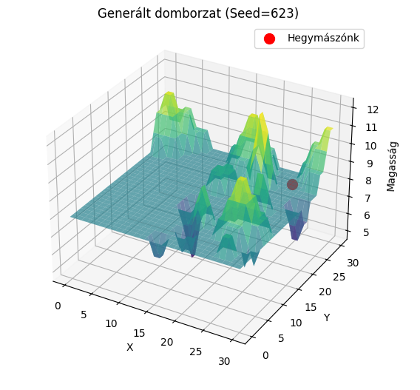
Tesztelt pálya 4. Seed = 623
Átlag: 278,56

Slide 10
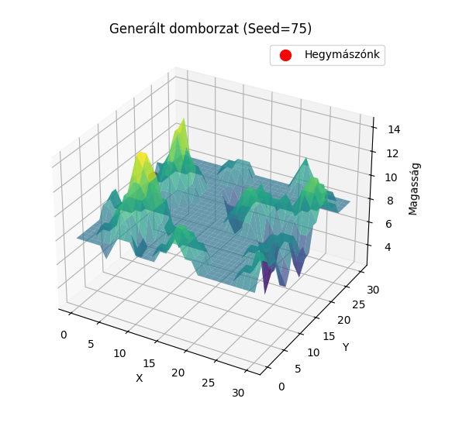
Tesztelt pálya 5. Seed = 75
Átlag: 219,67

Slide 11
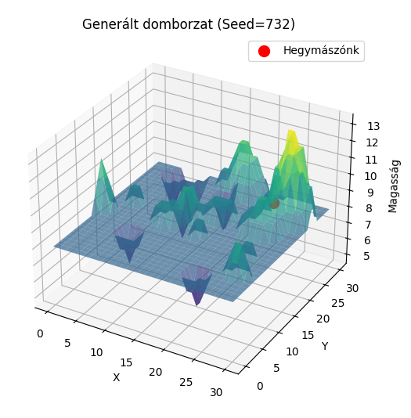
Tesztelt pálya 6. Seed = 732
Átlag: 311,21

Slide 12
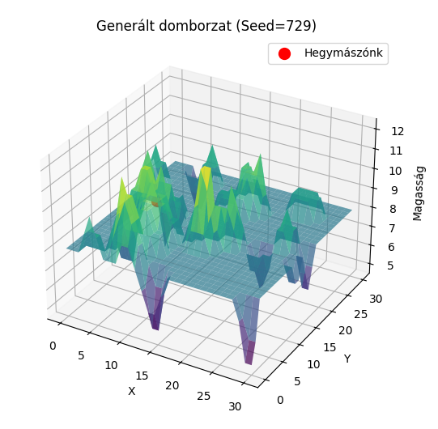
Tesztelt pálya 7. Seed = 729
Átlag: 201,31

Slide 13
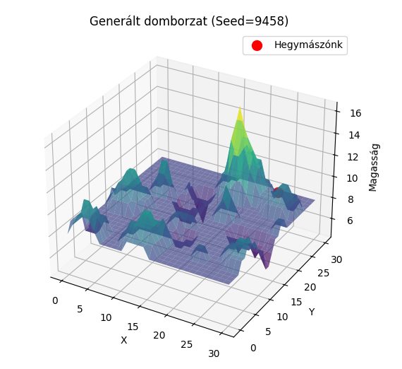
Tesztelt pálya 8. Seed = 9458
Átlag: 124,91

Slide 14
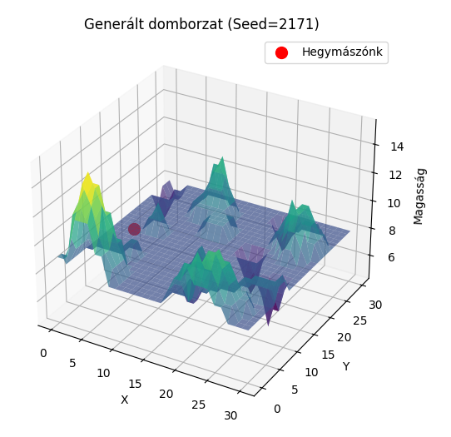
Tesztelt pálya 9. Seed = 2171
Átlag: 279,61

Slide 15
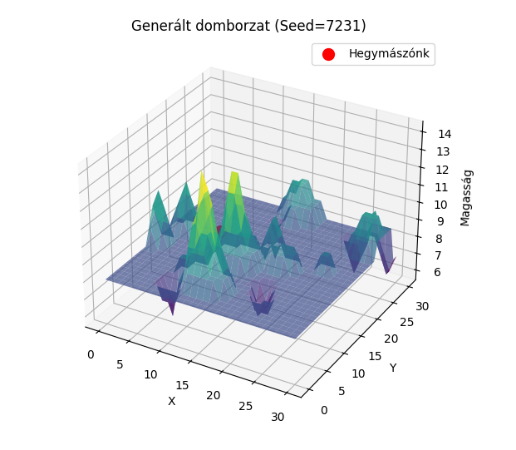
Tesztelt pálya 10. Seed = 7231
Átlag: 252,26

Slide 16
Köszönöm a figyelmet!

